Slide 1

СТРУКТУРНОЕ ПОДРАЗДЕЛЕНИЕ «ДЕТСКИЙ САД «ТЕРЕМОК» МУНИЦИПАЛЬНОГО БЮДЖЕТНОГО ОБЩЕОБРАЗОВАТЕЛЬНОГО УЧРЕЖДЕНИЯ СРЕДНЯЯ ОБЩЕОБРАЗОВАТЕЛЬНАЯ ШКОЛА С. САЙЛЫГ
Дистанционное обучение
старшей группы «Звездочка»

Slide 2

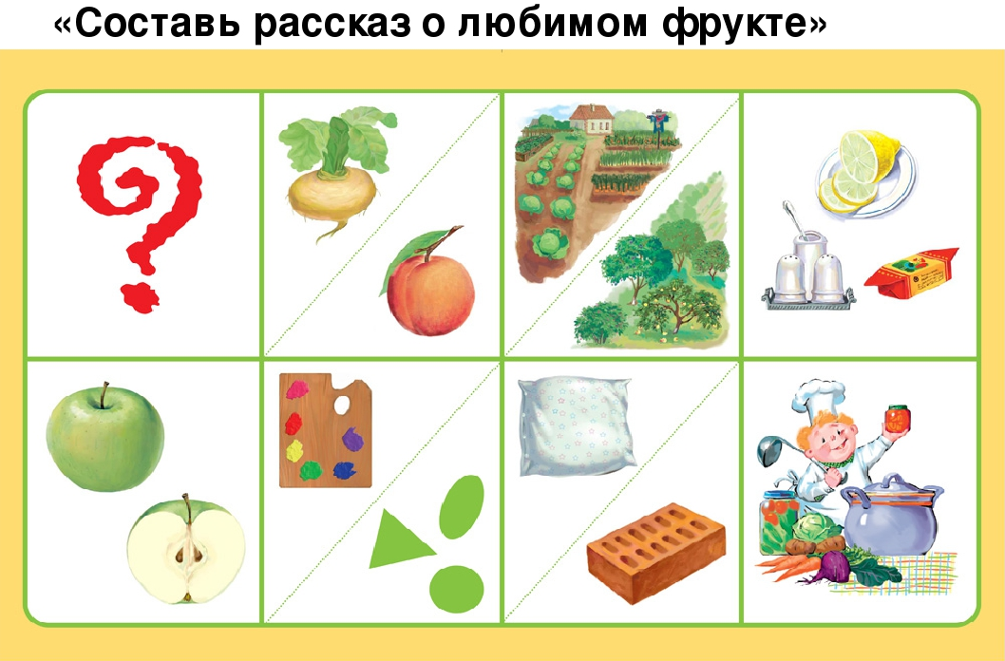
Дистанционное обучение по развитию речи

Slide 3
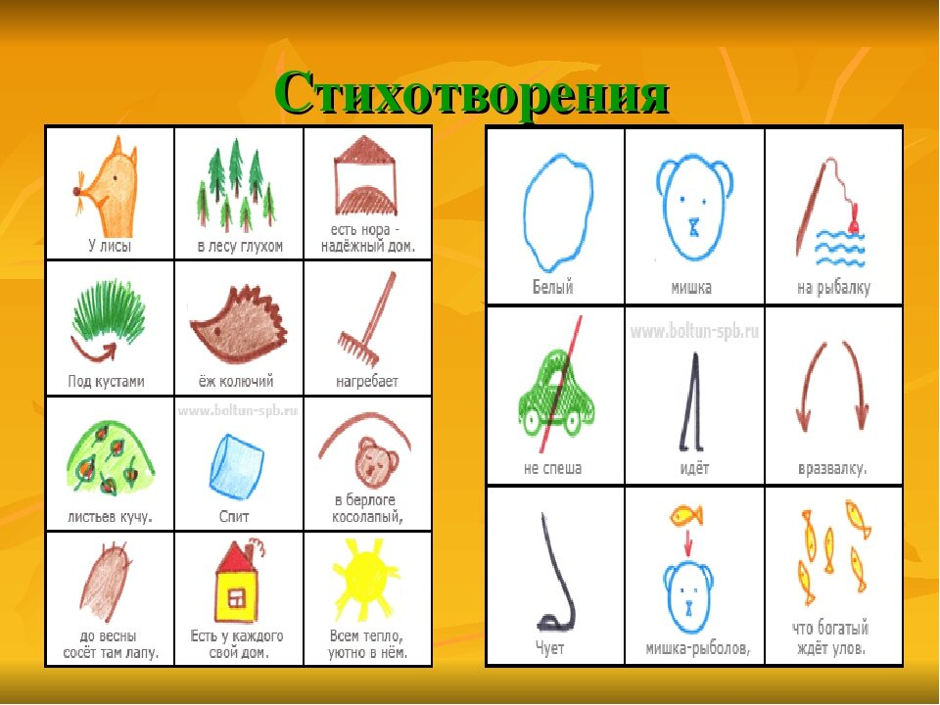

Slide 4
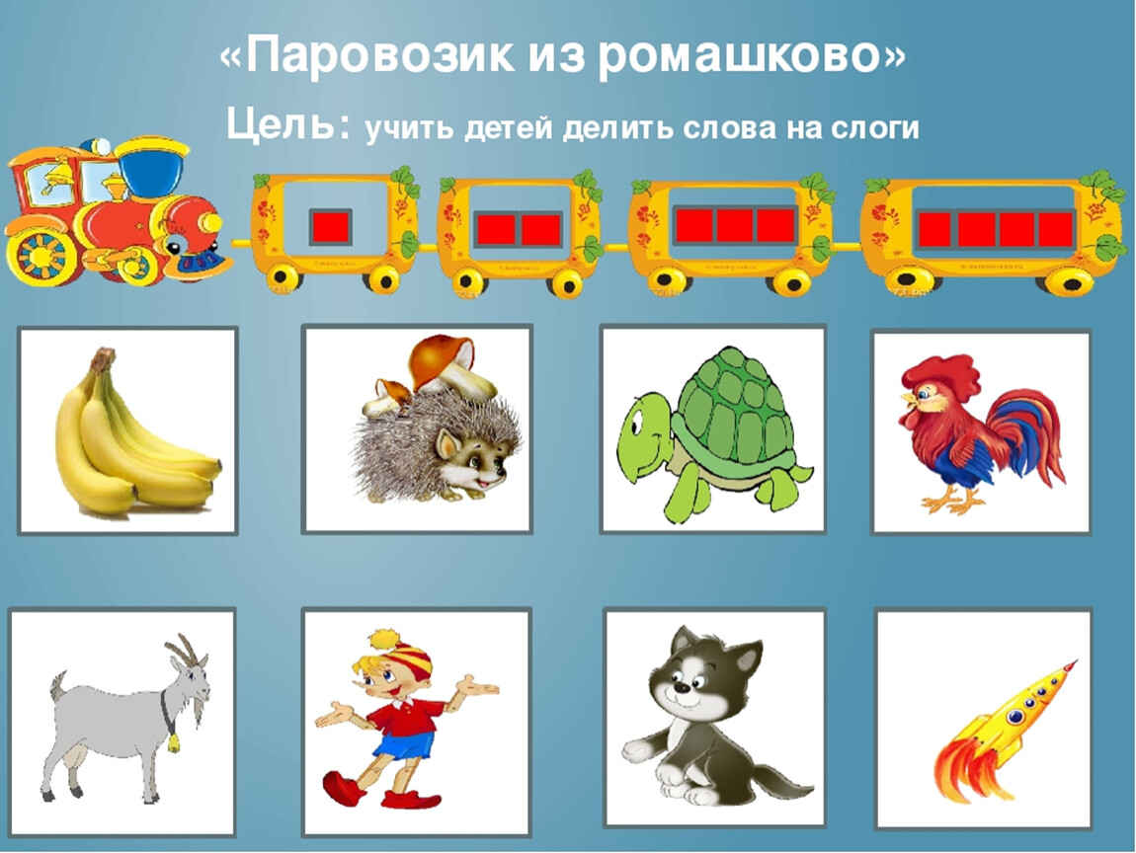

Slide 5
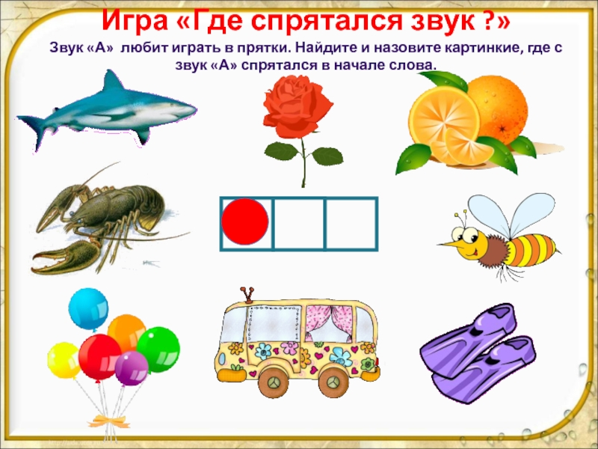

Slide 6
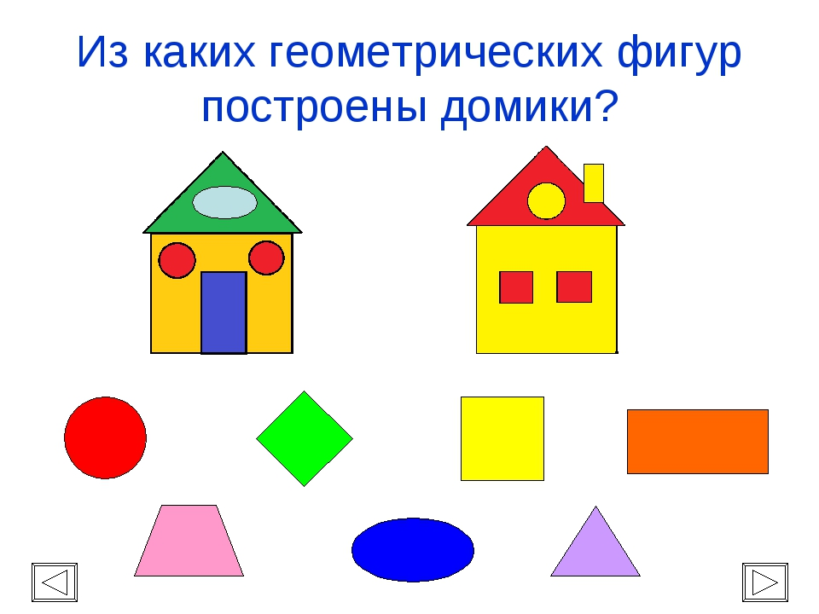
Дистанционное обучение по ФМЭП

Slide 7
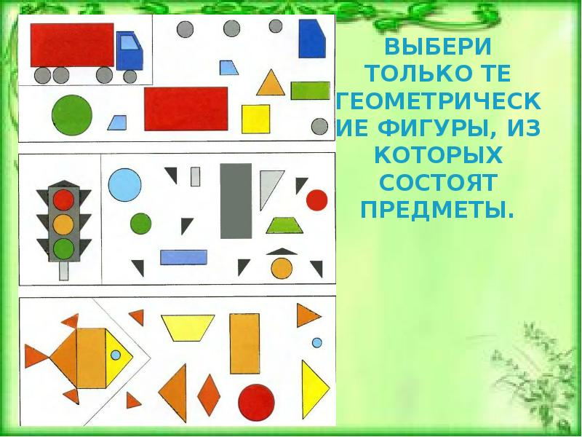

Slide 8


Slide 9
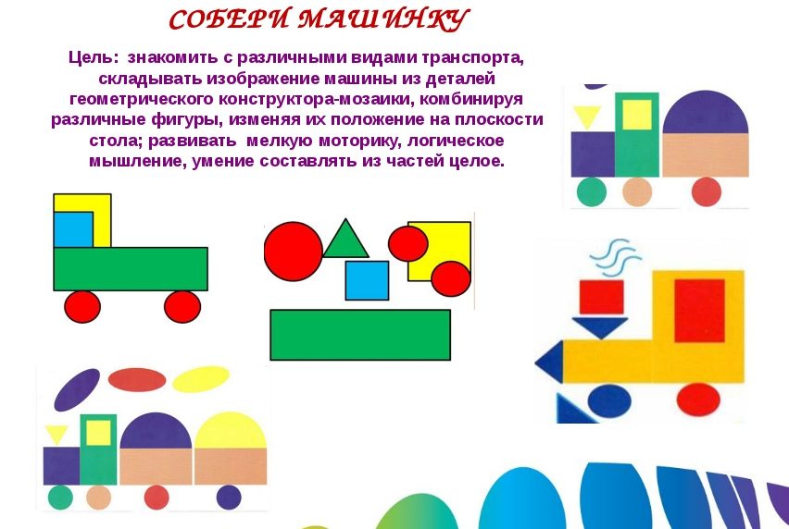

Slide 10
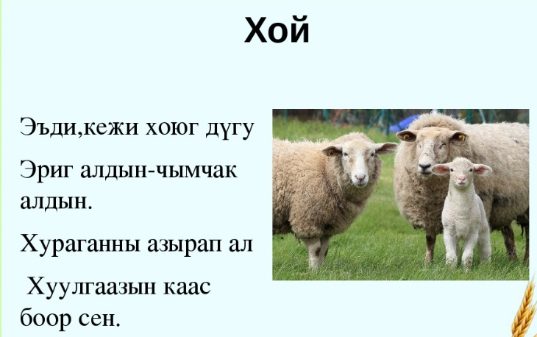
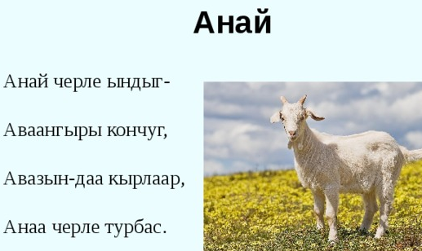
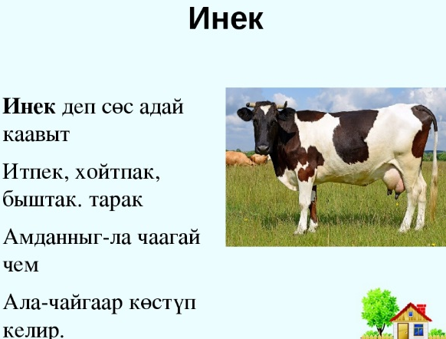
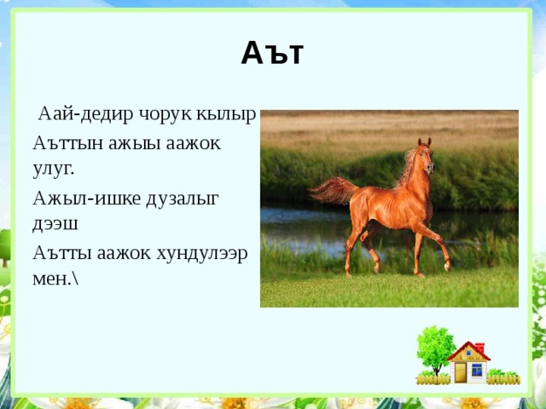
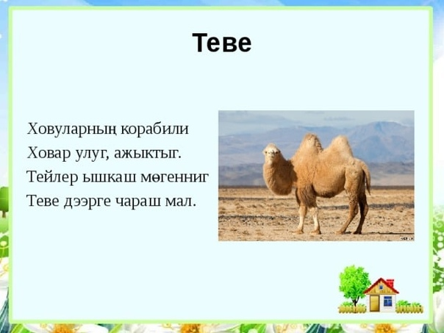
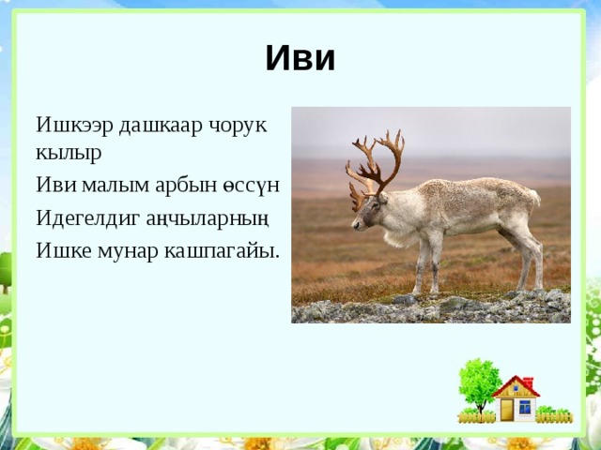
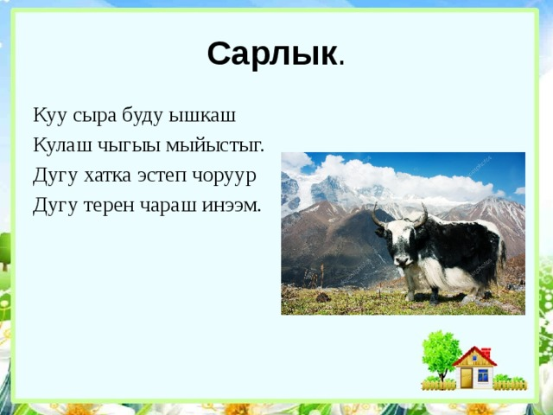
Дистанционное обучение по тувинскому языку
« Чеди-чузун малымайны»

Slide 11
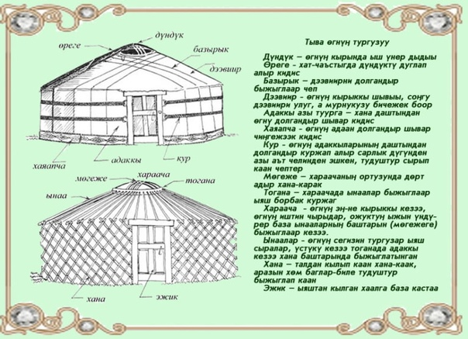
Тыва огнун тургузуу

Slide 12
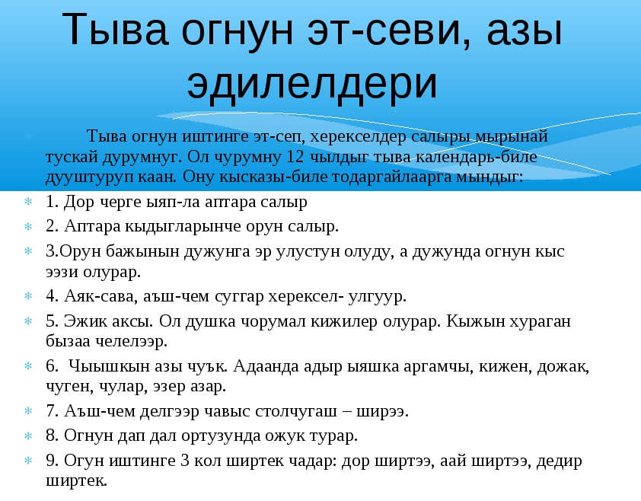
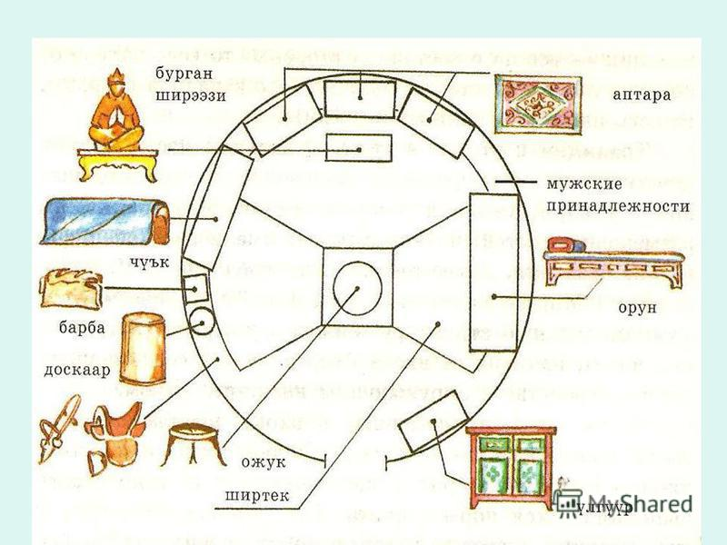
Тыва огнун эт-севи, азы эдилелдери

Slide 13

Уважаемые родители!
В виде отчета выкладывать в чат достижения детей. Какие задания дети выполнили: делать фотографии детских работ, записывать видео. Такой сбор информации не только пополнит портфолио дошкольников, но и сделает каждый день в самоизоляции запоминающимся. Желаем удачи!

